Slide 1
INFORMATYZACJA ZASOBU GEODEZYJNEGO JAKO CZYNNIK USPRAWNIAJACY PROCES BUDOWLANY
Wydział Geodezji
Urząd Miasta Krakowa
Maria Kolińska - Dyrektor Wydziału Geodezji

Slide 2


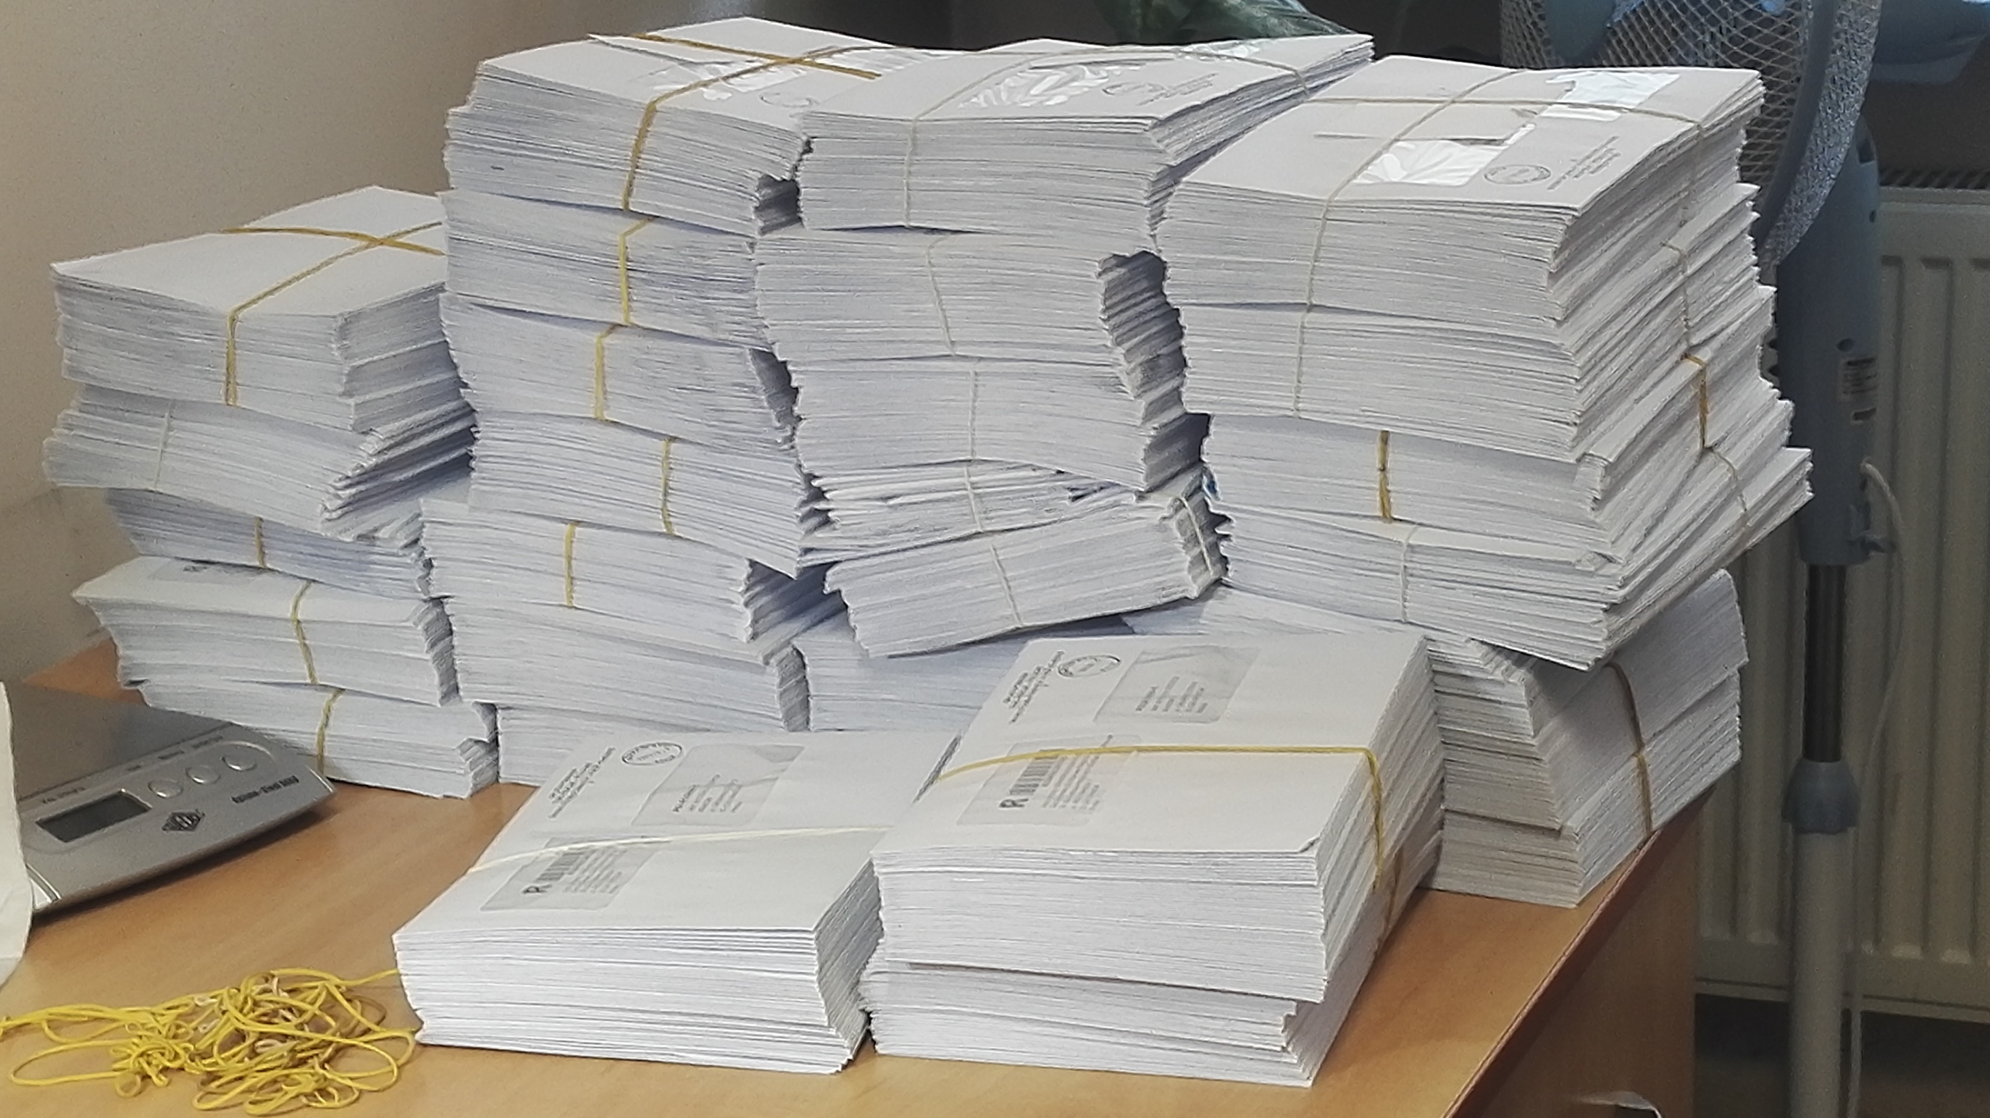
Statystyka złożonych dokumentów w 2021 roku
​ | ​ ilość​
dokumentów​ | 321 750​
wniosków o udostępnienie danych z PZGiK, ​ ​ | ​ 23 407​
zgłoszeń prac geodezyjnych​ | 11 838​
operatów technicznych,​ | 11 208​
wniosków o uzgodnienie projektowanych sieci uzbrojenia terenu​ | 3 008​
​ aktualizacji baz PZGiK​​ | ​ 331 742​

Slide 3
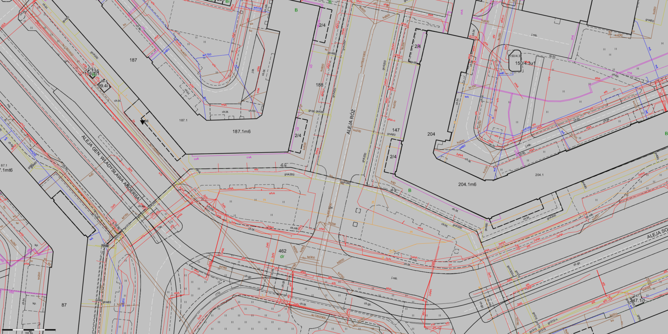
Wielkość baz danych PZGiK
Pojemność bazy danych | 2 TB
Ilość działek ewidencyjnych | ​​202 382
Ilość budynków | 120 498
Ilość punktów granicznych | 880 230​​
Długości sieci:
​-​elektroenergetyczna - kanalizacyjna - wodociągowa - gazowa - telekomunikacyjna - ciepłownicza - specjalne | ​​12 458 km 6 485 km 5 086 km 3 777 km 3 768 km 1 841 km 520 km

Slide 4
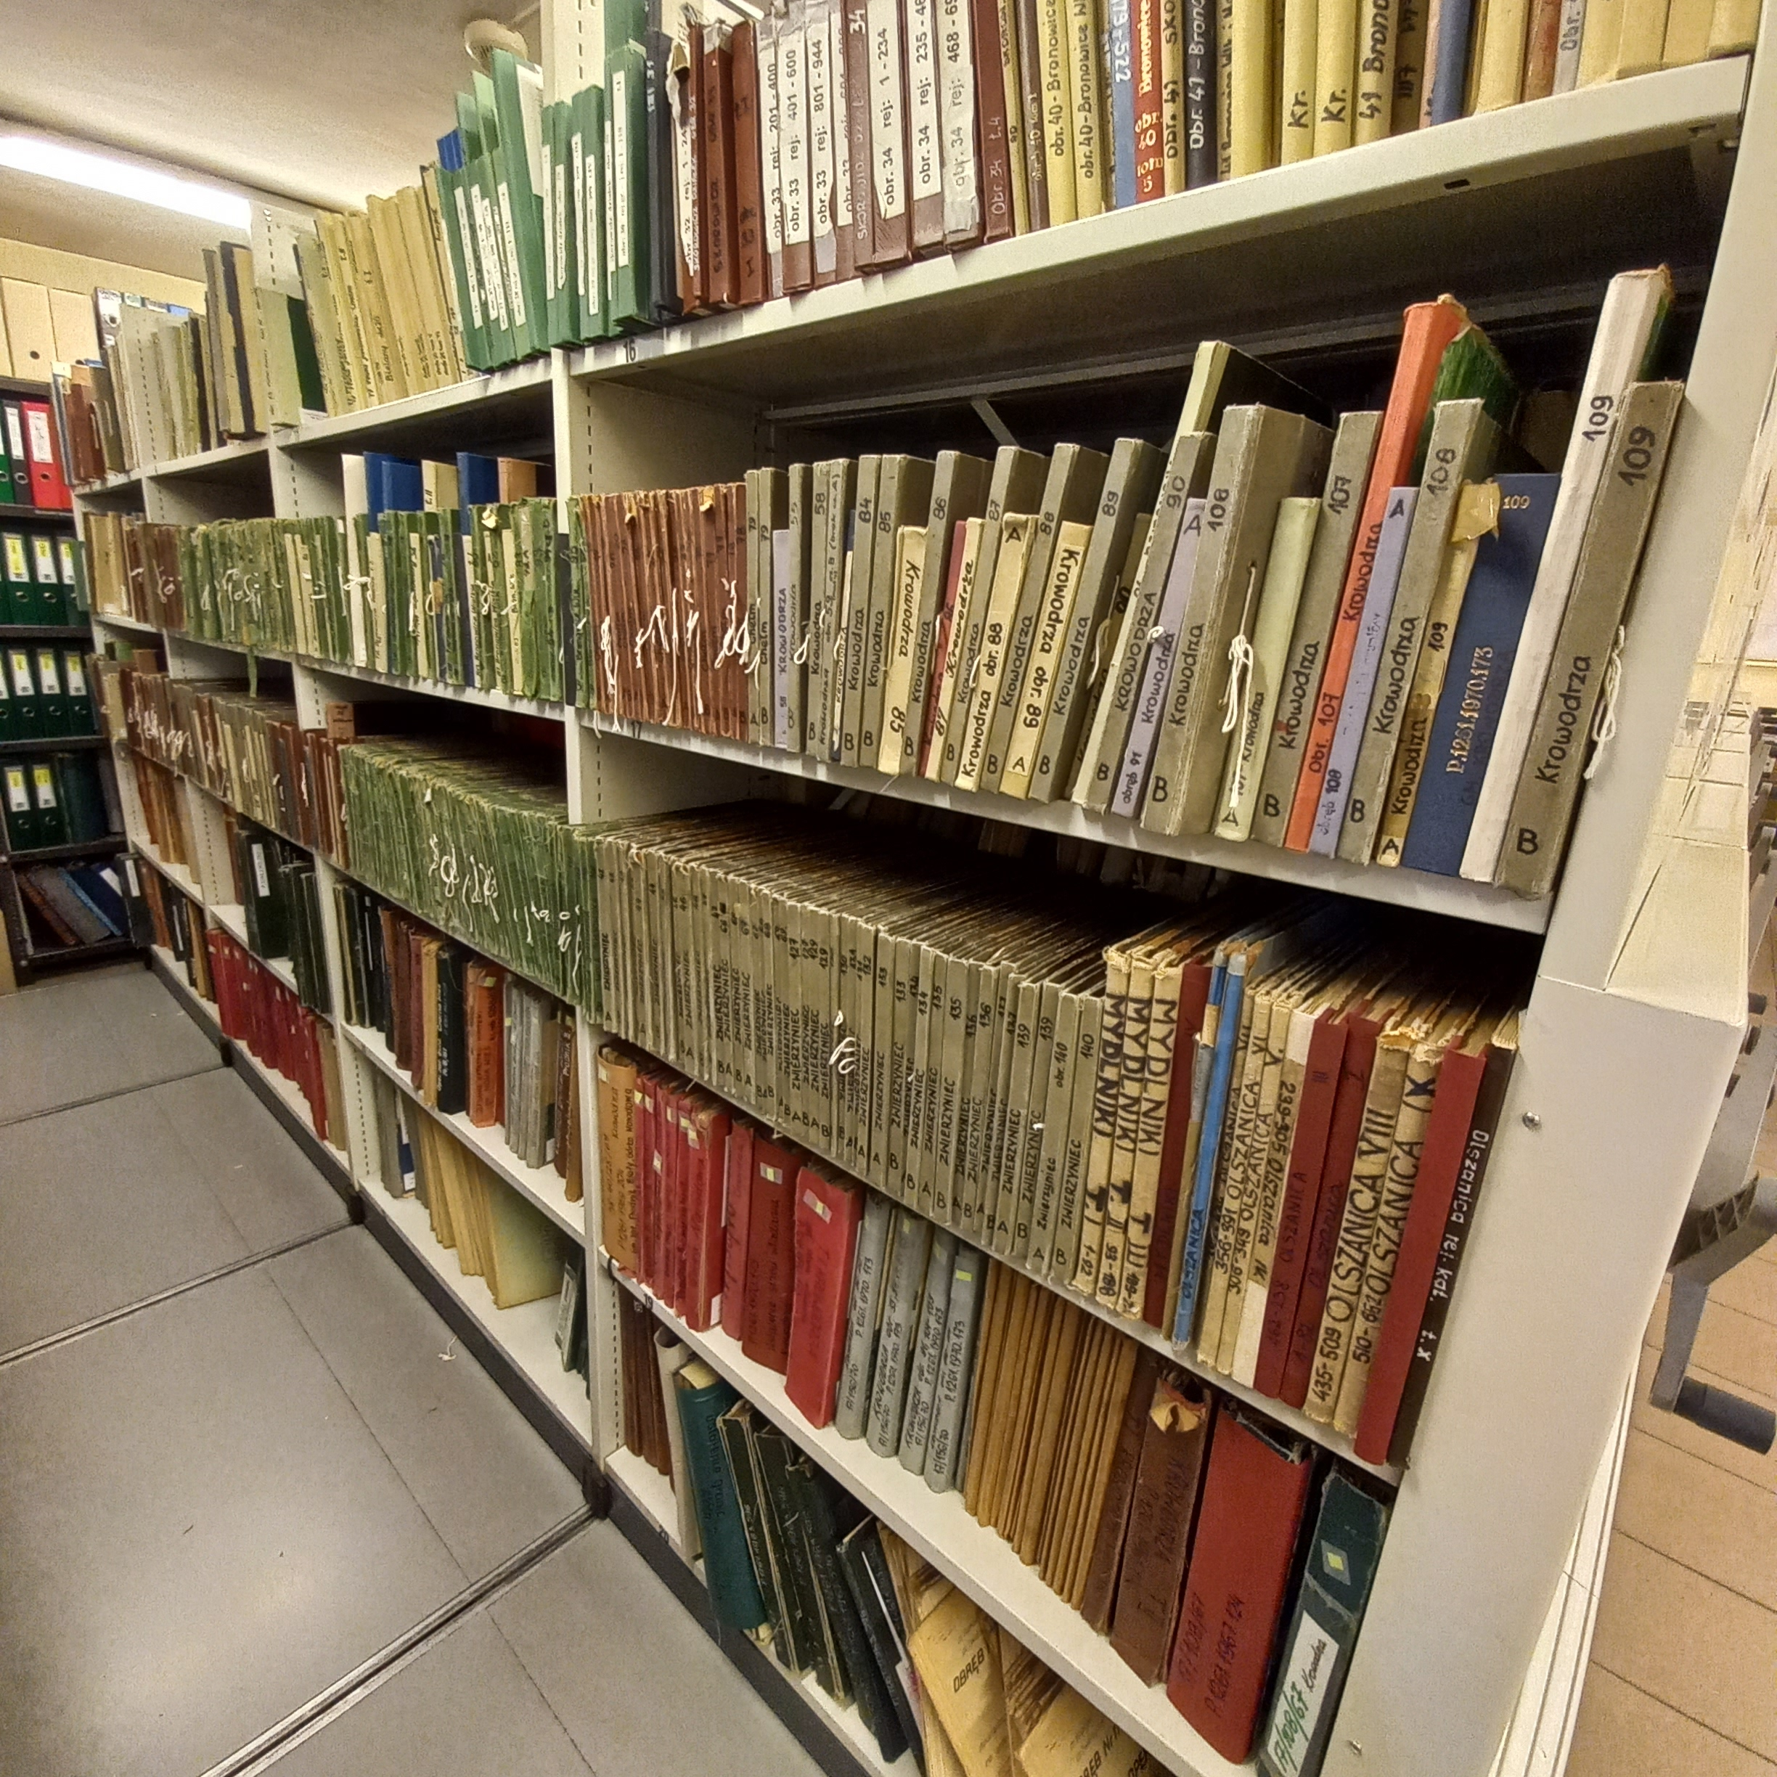
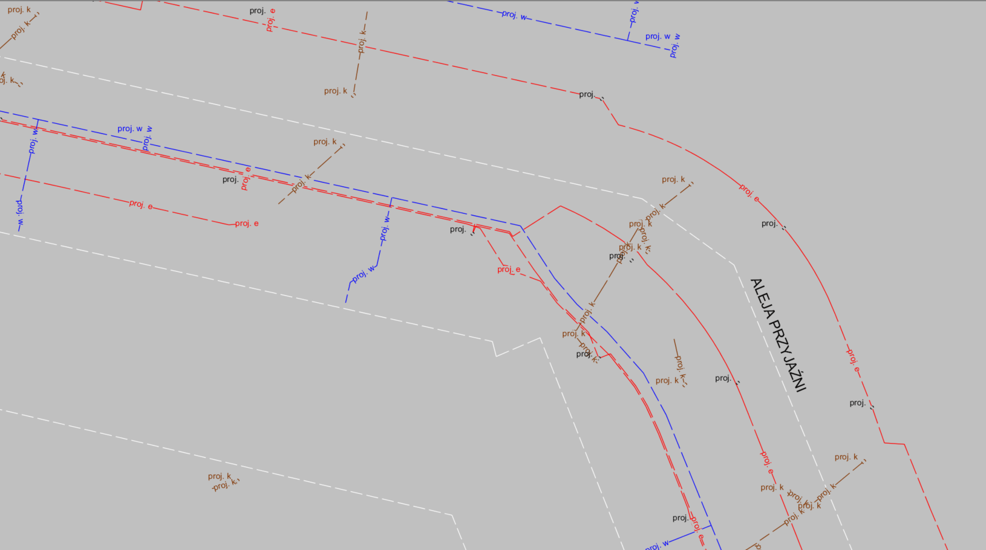
Wielkość bazy danych PZGiK
Pojemność bazy danych​ | 2 TB​
obiekty BDOT500 | ​​3 788 542 ​
obiekty GESUT | 3 085 730 ​
obiekty PRPOG i BDSOG | 8 006,
rejestru cen nieruchomości | ​ 1 879 437
​zmiany EGiB | ​​1 104 536
zmiany inne | 340 178
dokumenty | 7 726 800 stron (1 644 mb)

Slide 5

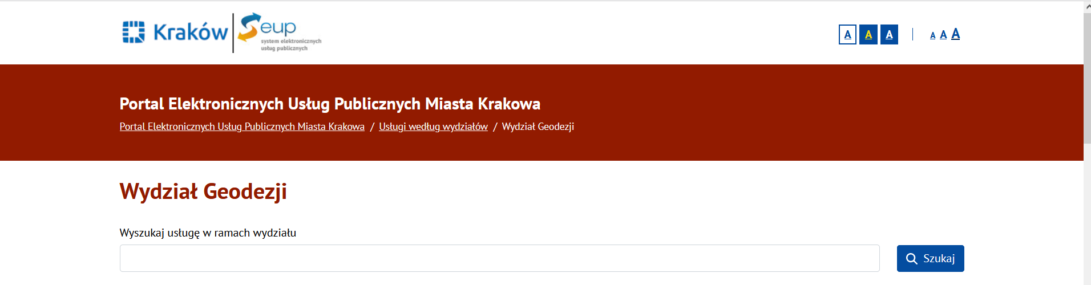
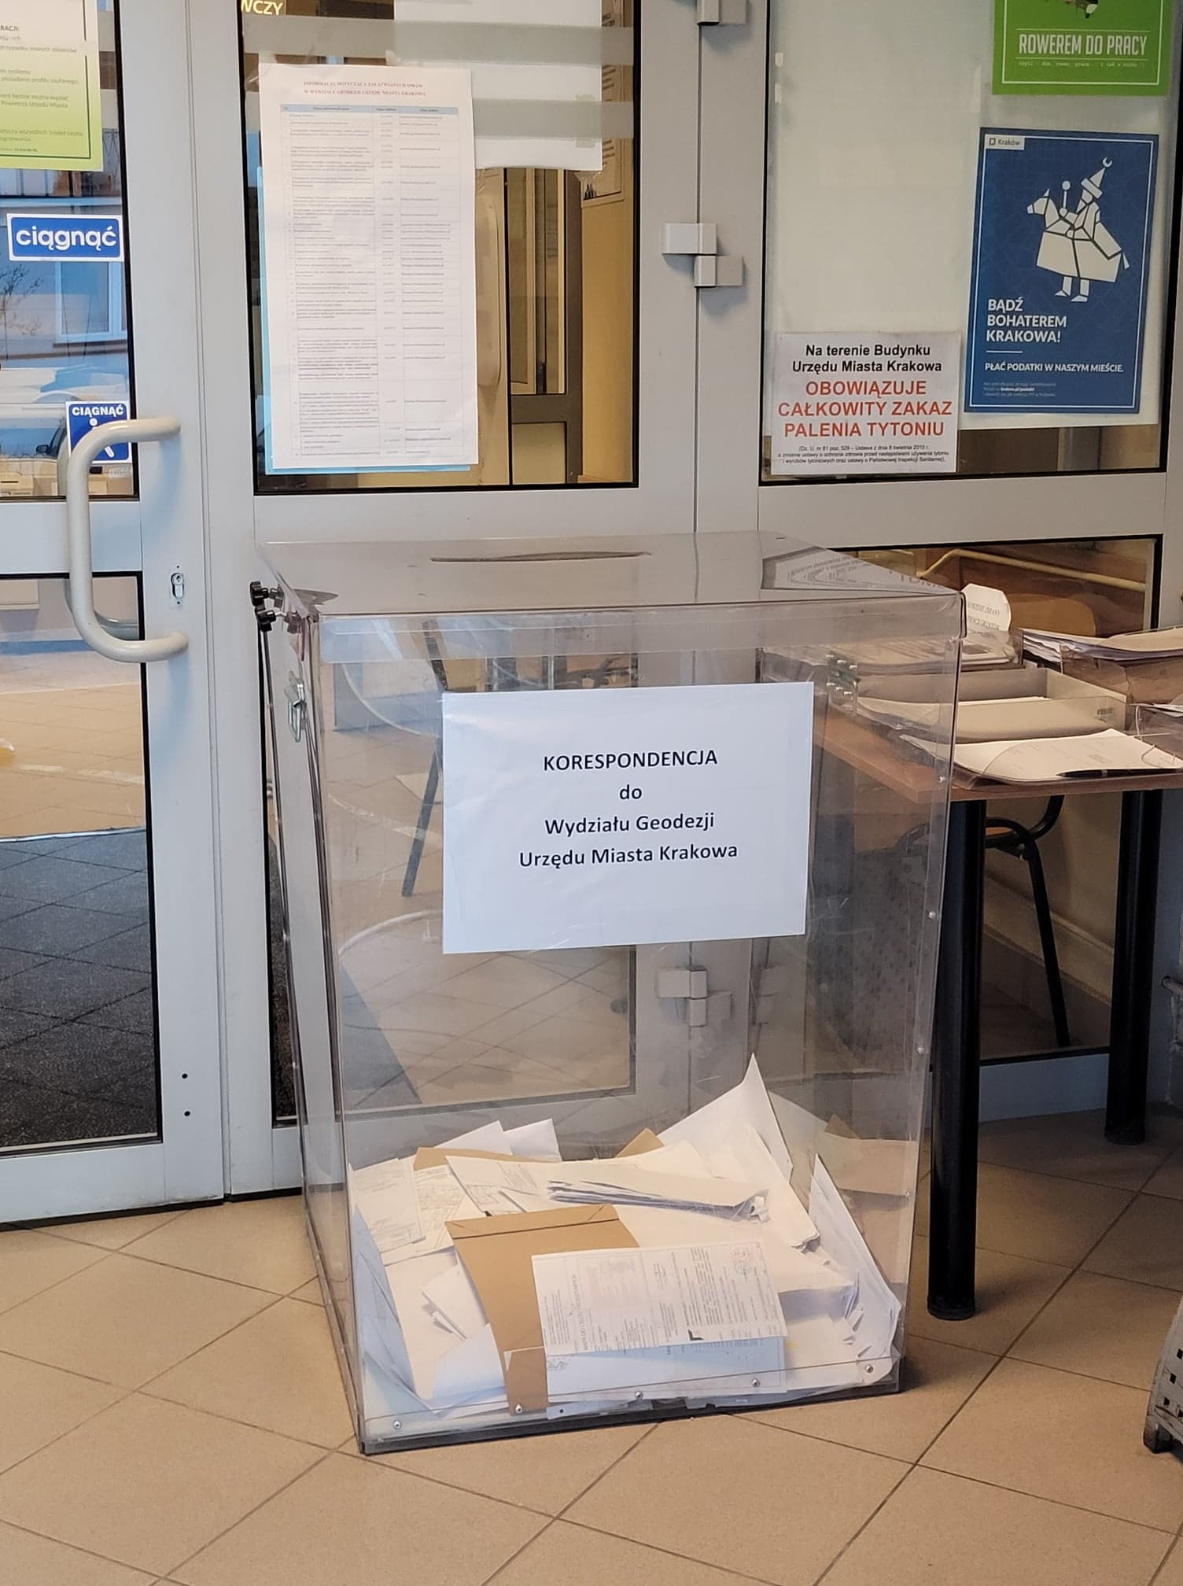
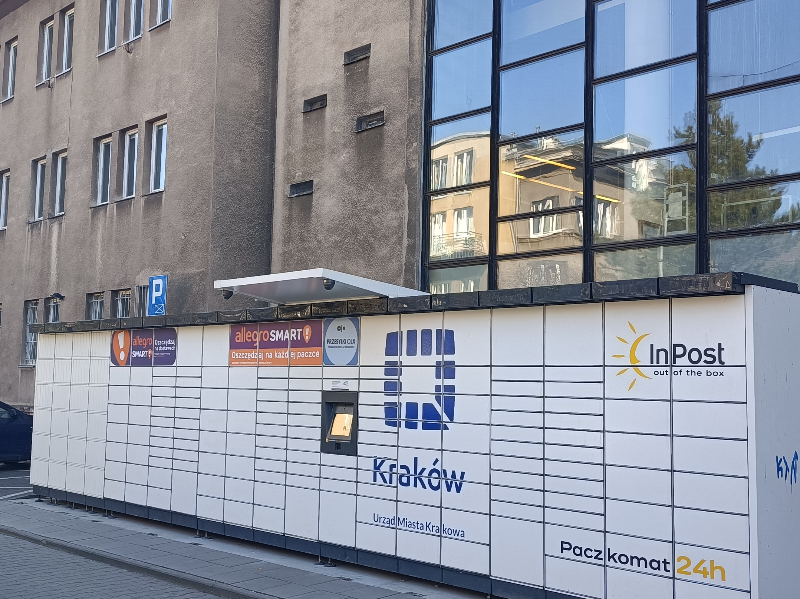
Obsługa Klientów
Z wykorzystaniem:
usług elektronicznych,
poczty, poczty e-mail, e-Puap,
rozmów telefonicznych,
urny,
paczkomatów Inpost,
informacji w postaci bieżących ogólnie dostępnych komunikatów

Slide 6
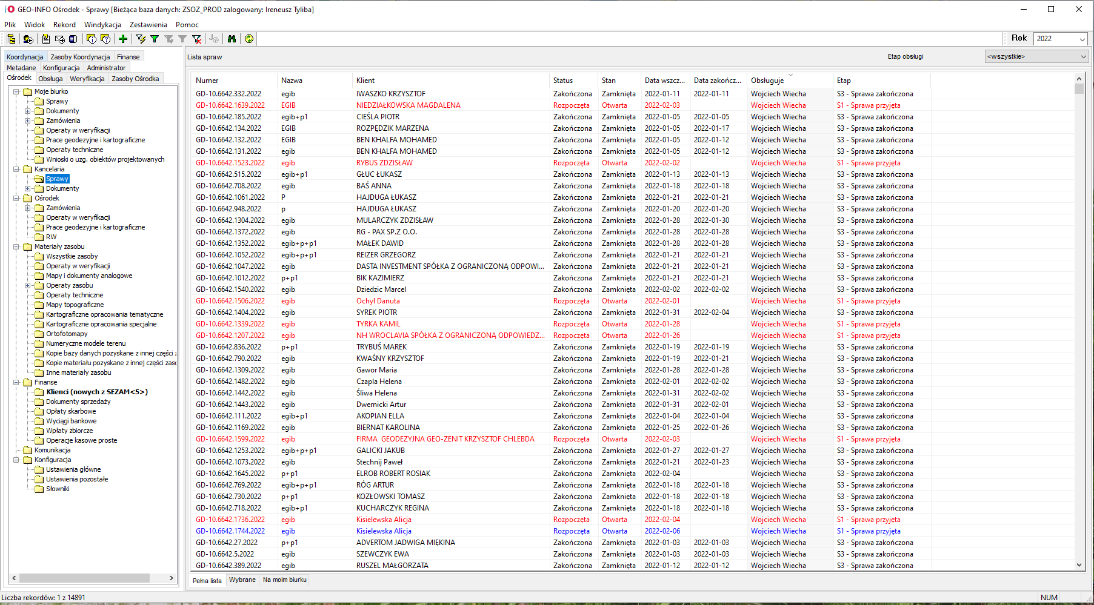
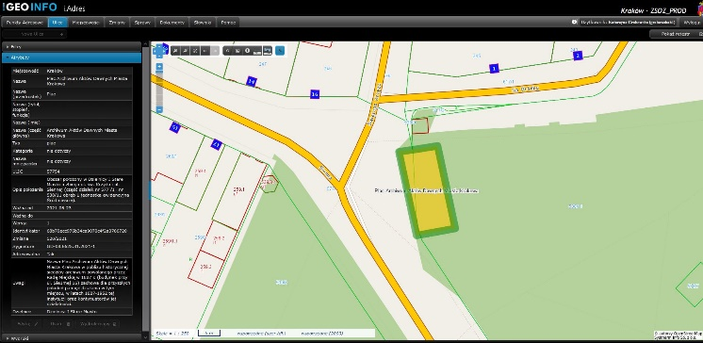
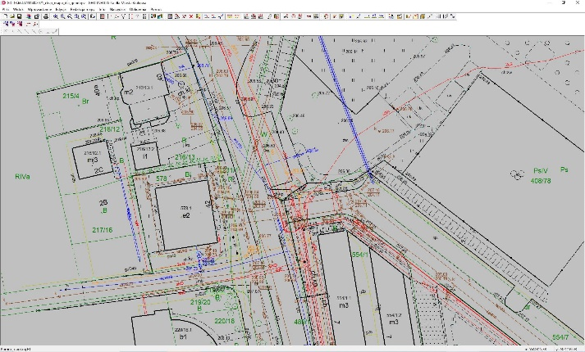
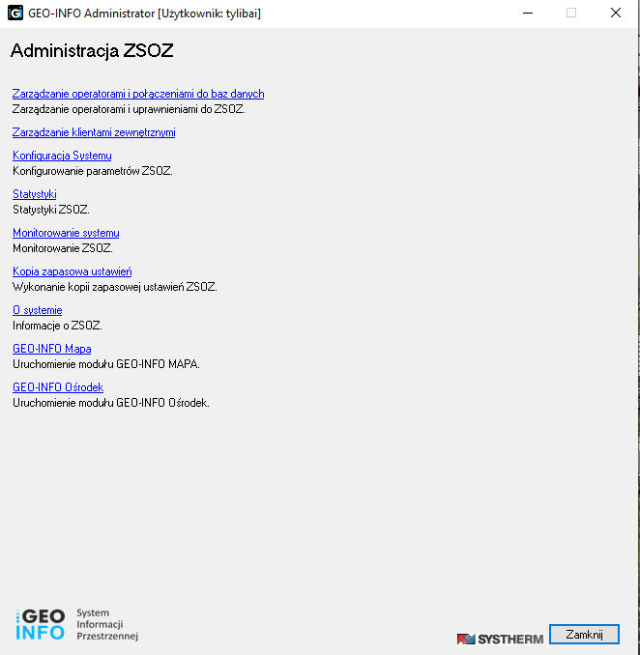
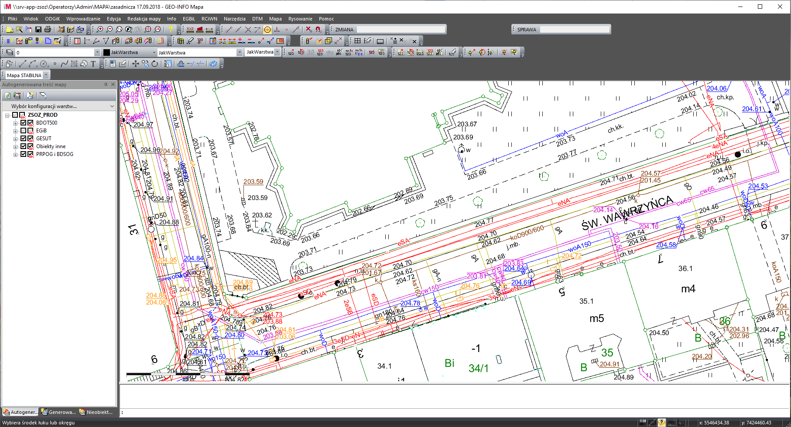
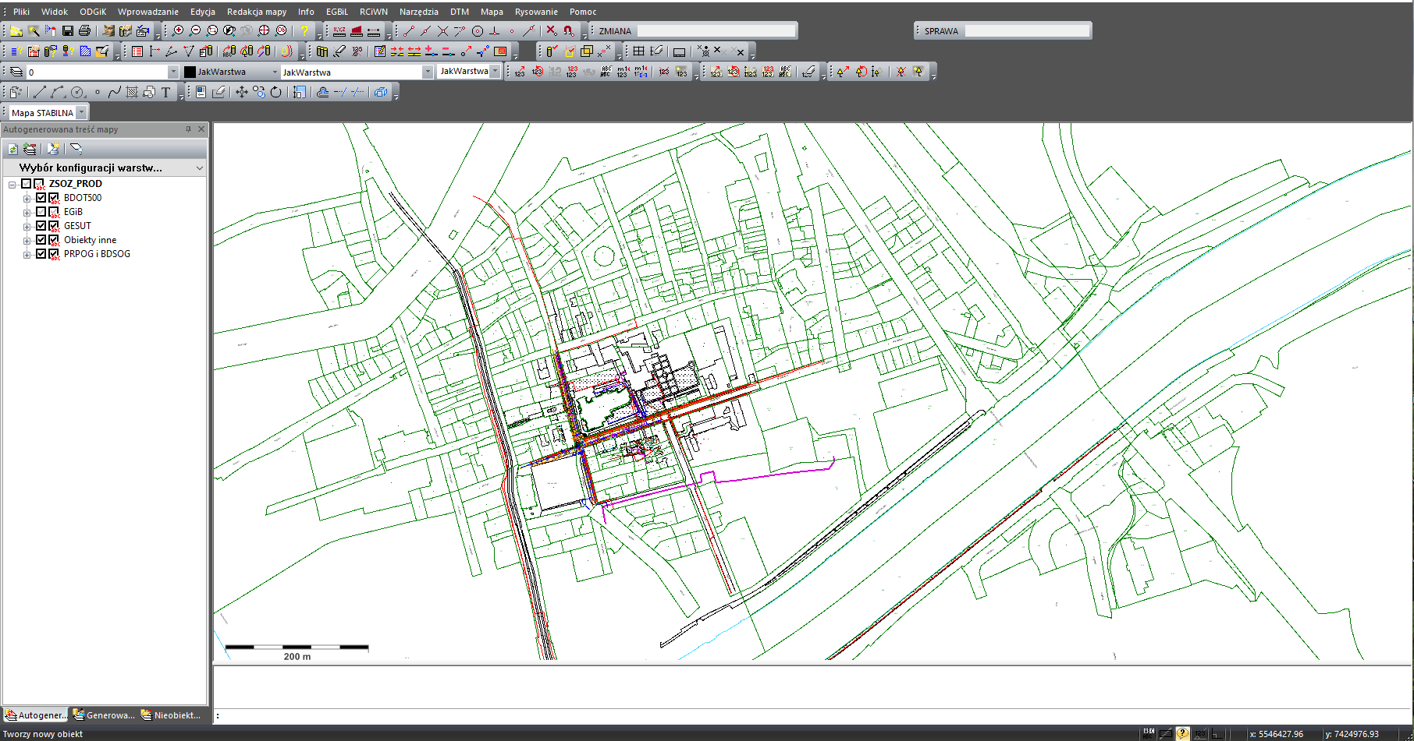
Zintegrowany System Obsługi Zasobu (ZSOZ)
PZGiK prowadzony jest w Zintegrowanym Systemie Obsługi Zasobu:
Geo-Info Ośrodek – obsługa kancelaryjna całego Wydziału Geodezji,
Geo-Info Mapa – pełna obsługa baz PZGiK (EGiB, GESUT, BDOT500, BDSOG),
Geo-Info iAdres (EMUiA) – pełna obsługa w zakresie adresów i nazw ulic,
Geo-Info Administrator – zarządzanie użytkownikami wewnętrznymi i zewnętrznymi,
Geo-Info Delta – wymiana danych on-line między JWG i GODGiK,
Geo-Info W-Mapa – aplikacja dla firm wykonujących duże opracowania (modernizacje)

Slide 7

Elektroniczne Centrum Obsługi (ECO)
W składa ZSOZ wchodziły:
Repozytorium Wiedzy,
Portal Geodety,
Portal Rzeczoznawcy,
Portal Projektanta,

Slide 8
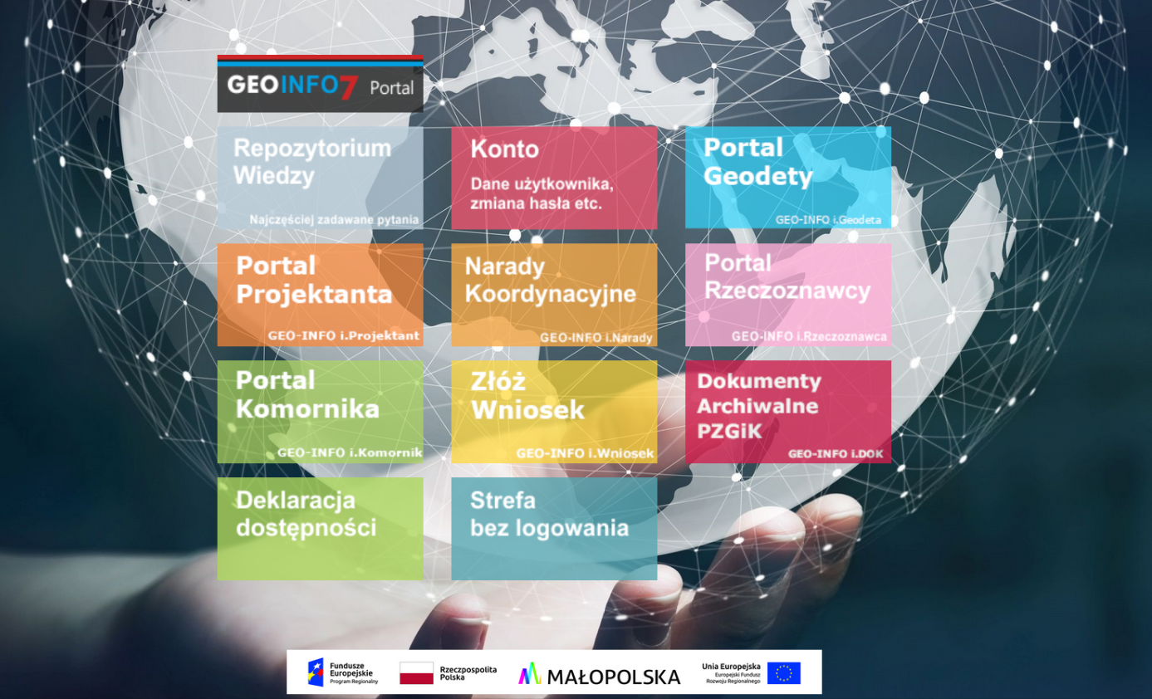
Elektroniczne Centrum Obsługi (ECO)-Rozwój
W składa ZSOZ wchodzą:
Repozytorium Wiedzy;
Konto;
Portal Geodety;
Portal Projektanta;
Narady Koordynacyjne;
Portal Rzeczoznawcy;
Portal Komornika;
Złóż Wniosek;
Dokumenty Archiwalne PZGiK;
Strefa bez logowania.
DOSTĘP CAŁODOBOWY

Slide 9

i.Geodeta - Portal Geodety
elektroniczne zgłoszenie pracy geodezyjnej oraz opłata (KIR);
zdalne zamówienie materiałów zasobu i dostęp do danych
w wersji cyfrowej;
przesłanie operatu i plików do weryfikacji oraz aktualizacji baz danych ;
zdalny dostęp do elektronicznego protokołu weryfikacji;
auto-responder: zmiany statusów realizacji pracy geodezyjnej (powiadomienia wysyłane automatycznie na e-mail);
zaimplementowany mechanizm weryfikacji podpisu elektronicznego.

Slide 10
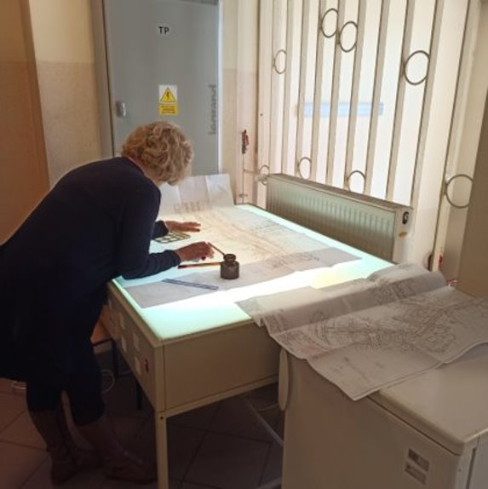
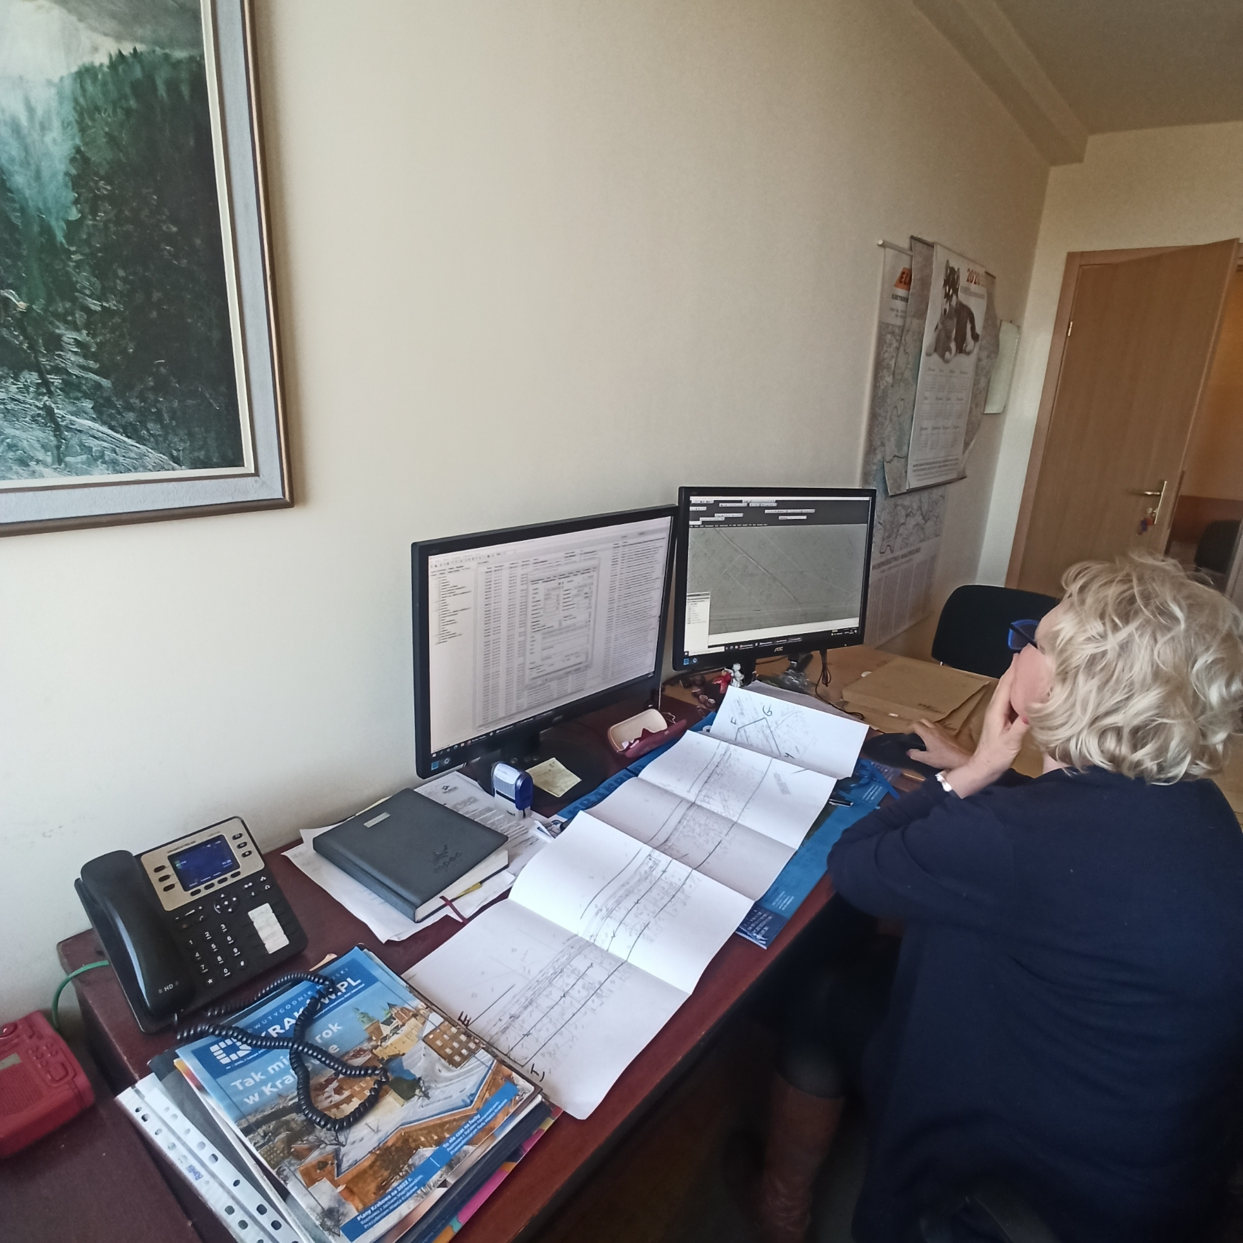

i.Projektant - Portal Projektanta
portal dedykowany dla projektantów do składania wniosków
o koordynacje projektowanych sieci uzbrojenia terenu wraz z opłatą;
informowanie przez e-mail o wygenerowaniu Dokumentu Obliczenia Opłaty, o przypisaniu wniosków do konkretnej narady koordynacyjnej;
dostęp do podglądu wszystkich złożonych przez projektanta wniosków;
auto-responder: zmiany statusów etapów związanych z przebiegiem procesu uzgadniania projektu – informacja dla projektanta;
zdalny dostęp do opinii i uwag podmiotów opiniujących przebieg projektowanych sieci uzbrojenia terenu ;
odpis protokołu z narady koordynacyjnej oraz mapa z projektem dostępne zdalnie po zakończeniu narady koordynacyjnej.

Slide 11

i.Narady - Narady Koordynacyjne
portal dedykowany dla gestorów sieci uczestniczących w naradach koordynacyjnych;
narady koordynacyjne przeprowadzane są w sposób zdalny;
dostęp do opiniowanych wniosków o koordynacje usytuowania projektowanych sieci uzbrojenia terenu;
opiniowanie wniosków tradycyjnych jak i elektronicznych;
graficzna prezentacja przebiegu projektu na aktualnej bazie danych;
opinie i uwagi złożone przez uczestników narady koordynacyjnej zapisywane są bezpośrednio w bazie;
zgłaszane uwagi przez uczestników narady zostają umieszczone w protokole z narady koordynacyjnej oraz w udostępnianym wnioskodawcy odpisie z protokołu.

Slide 12

i.Wniosek - Zamówienia na materiały PZGiK
elektroniczne składanie wniosków o udostępnienie materiałów powiatowego zasobu geodezyjnego i kartograficznego między innymi takich jak:
  mapa zasadnicza;
  mapa ewidencyjna;
  zbiór danych EGiB i innych;
  wypis oraz wyrys z ewidencji gruntów i budynków;
każdy użytkownik otrzymuje indywidualne konto, dające możliwość przeglądania listy już złożonych wniosków wraz z etapami ich realizacji oraz historią płatności;
po dokonaniu płatności istnieje możliwość pobrania zamówionych materiałów bezpośrednio z aplikacji.

Slide 13

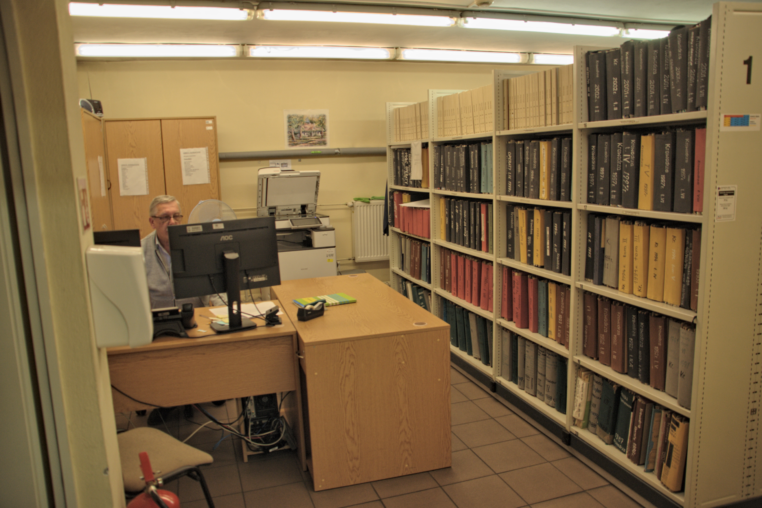
i.Dok-Udostępnianie dokumentów archiwalnych PZGiK
nowa usługa świadczona za pośrednictwem aplikacji internetowej oraz aplikacji mobilnej zintegrowana z ZSOZ ECO;
usługa zapewnia dostęp do cyfrowych kopii materiałów archiwalnych;
umożliwia wyszukiwanie, przeglądanie i pobieranie dokumentów ze zbiorów materiałów archiwalnych oraz ich modyfikację przez podmioty realizujące zadania zlecone przez Wydział Geodezji;
usługa umożliwia oznaczanie (indeksacja) w zeskanowanych materiałach PZGiK słów kluczowych, dołączanie zeskanowanych
dokumentów, wprowadzanie metadanych i zasięgów geometrycznych dla materiałów zasobu na interaktywnej mapie.

Slide 14
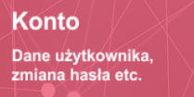
i.Konto - Konto użytkownika
pozwala na założenie konta przez nowego użytkownika systemu oraz podgląd i edycję danych zalogowanego użytkownika;
służy również przesyłaniu dokumentów niezbędnych w procesie weryfikacji uprawnień zawodowych i nadawania dostępów do poszczególnych e-Usług, generowania wniosku i oświadczenia wymaganego w procesie dostępu do SI UMK;
pozwala obsłużyć także użytkowników uwierzytelnionych za pomocą Profilu Zaufanego;
jednokrotne logowanie do wszystkich aplikacji internetowych z rodziny GEO-INFO, płynne przechodzenie między poszczególnymi aplikacjami bez konieczności ponownego uwierzytelniania się.

Slide 15
Regulacje prawne – zmiana przepisów w okresie pandemii
tzw. TARCZA ANTYKRYZYSOWA 4.0 - 24.06.2020 r. (Dz. U. z 2020 r. poz. 1086):
- możliwość poświadczenia za zgodność z oryginałem kopii dokumentów sporządzonych przez wykonawcę pracy geodezyjnej, które przekazywane są do PZGiK (poświadczenie z wykorzystaniem podpisu elektronicznego)
- wprowadzenie oświadczenia wykonawcy pracy geodezyjnej o uzyskaniu pozytywnego protokołu weryfikacji na mapach do celów projektowych oraz mapach z inwentaryzacji powykonawczej obiektów budowlanych, które jest równoważne klauzuli urzędowej zamieszczanej na tych mapach przez Organy Służby Geodezyjnej i Kartograficznej
- możliwość zgłoszenia pracy geodezyjnej do 10 dni po rozpoczęciu prac geodezyjnych
- przekazywanie protokołów z weryfikacji prac geodezyjnych za pośrednictwem komunikacji elektronicznej (w Wydziale Geodezji z wykorzystaniem portalu i Geodeta)
- likwidacja opłat za udostępnianie danych z PZGiK w zakresie:
a) ortofotomapy
b) osnów geodezyjnych
c) działek ewidencyjnych (geometria oraz identyfikatory działek)
d) budynków (geometria, identyfikatory budynków oraz rodzaj budynku wg. Klasyfikacji Środków Trwałych)
Ustawa o zmianie ustawy – Prawo geodezyjne i kartograficzne oraz niektórych innych ustaw – 31.07.2020 r. (Dz.U. z 2020 poz. 782):
- wprowadzenie do prawa geodezyjnego i kartograficznego na stałe regulacji prawnych wprowadzonych wcześniej tarczą antykryzysową 4.0 (w zakresie zgłoszeń prac geodezyjnych po zakończeniu stanu epidemii, wykonawca pracy będzie miał możliwość dokonania zgłoszenia do 5 dni po rozpoczęciu prac geodezyjnych)
Rozporządzenie Ministra Rozwoju z dnia 18 sierpnia 2020 r. w sprawie standardów technicznych wykonywania geodezyjnych pomiarów sytuacyjnych i wysokościowych oraz opracowywania i przekazywania wyników tych pomiarów do państwowego zasobu geodezyjnego i kartograficznego – 22.08.2020 r. (Dz. U. z 2020 r. poz. 1429):
- ograniczenie obligatoryjnej zawartości operatów technicznych przekazywanych do PZGiK
- wprowadzenie operatu elektronicznego w formacie wielostronnicowego dokumentu PDF (przepis przejściowy dopuszczał stosowanie operatów analogowych do końca 2021 r.)
- wprowadzenie podpisu elektronicznego Kierownika Pracy Geodezyjnej na operatach elektronicznych (możliwość wykorzystania podpisu kwalifikowanego, osobistego lub zaufanego)
Rozporządzenie Ministra Rozwoju, Pracy i Technologii z dnia 2 kwietnia 2021 r. w sprawie organizacji i trybu prowadzenia państwowego zasobu geodezyjnego i kartograficznego – 31.05.2021 r. (Dz. U. z 2021 r. poz. 820):
- wprowadzenie klauzuli urzędowej dla dokumentów elektronicznych w postaci kwalifikowanego podpisu elektronicznego osoby reprezentującej organ prowadzący państwowy zasób albo kwalifikowanej pieczęci elektronicznej tego organu.

Slide 16
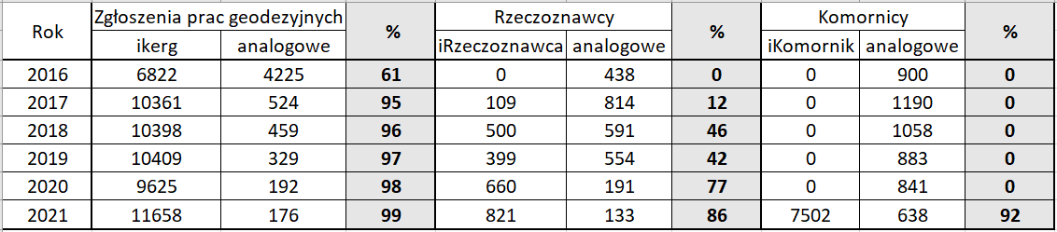
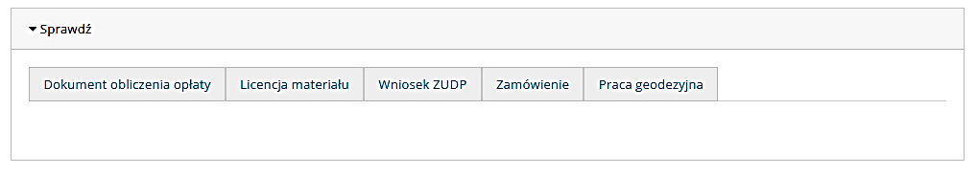
Dzięki uruchomieniu portalu ECO i usług do obsługi zgłoszeń prac geodezyjnych, wniosków dla rzeczoznawców majątkowych, komorników sądowych, znacząco skrócił się czas trwania obsługi realizacji i ilość rejestrowanych wniosków poprzez e-usługi:
Wdrożone e-usługi umożliwiają na bieżąco śledzenie realizacji spraw, dodatkowo umożliwiono możliwość śledzenia/sprawdzenia sprawy dokumentu poprzez strefę bez logowania na portalu ECO:

Slide 17
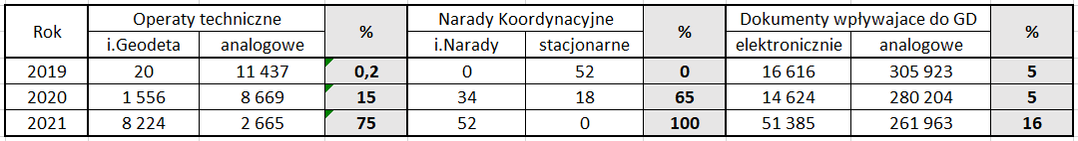
Wpływ pandemii na rozwój usług elektronicznych
Uruchomienie nowych e-usług na portalu ECO dla:
- przesyłania wyników prac geodezyjnych (operatów technicznych),
- obsługi narad koordynacyjnych,
znacząco skróciło czas trwania obsługi wpływającej dokumentacji i realizacji wniosków.

Slide 18


Linki do informacji z zakresu Geodezji i MSIP
Portal MSIP Obserwatorium: https://msip.krakow.pl
BIP Kraków-Geodezja i MSIP:
https://www.bip.krakow.pl/?bip_id =1&mmi=12265
Kraków w liczbach: https://www.krakow.pl/biznes/1140,artykul,liczby_o_krakowie.html
Geoportal Małopolski: https://miip.geomalopolska.pl
Geoportal Krajowy: https://www.geoportal.gov.pl

Slide 19
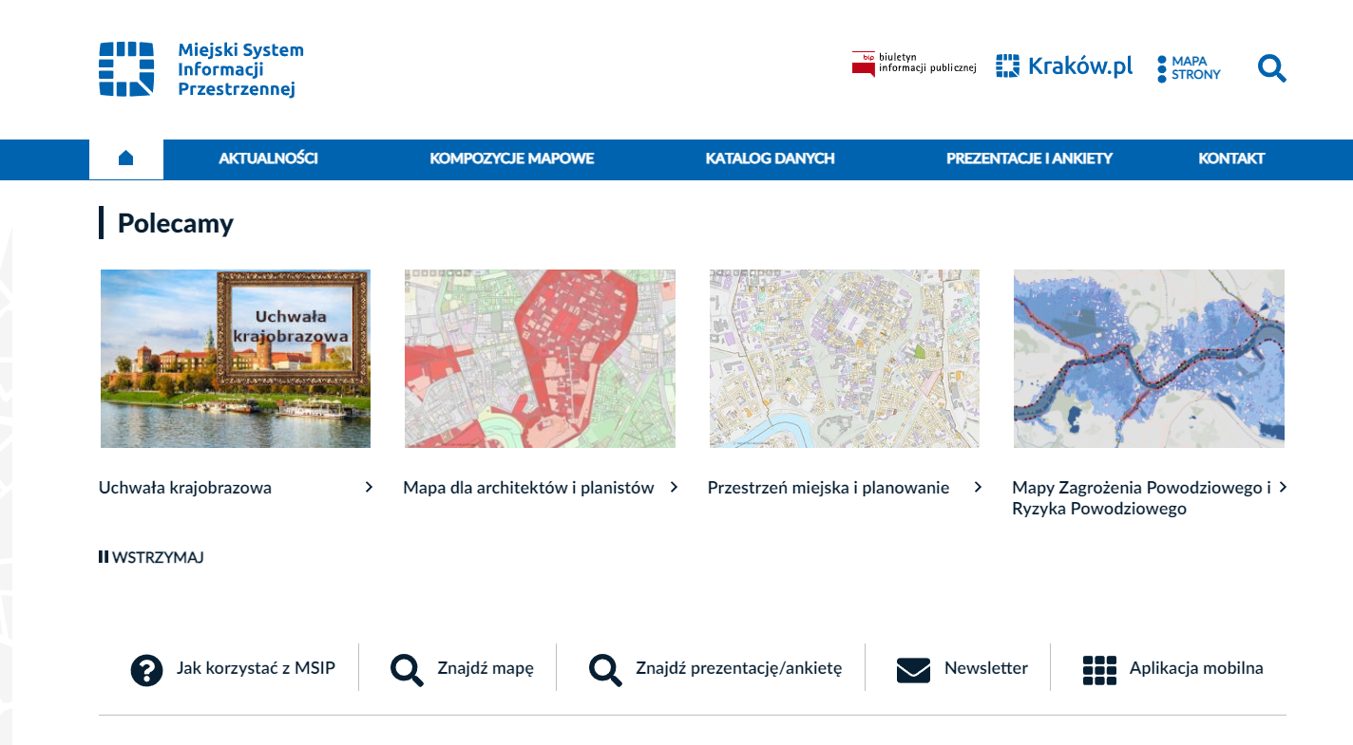
Portal MSIP Obserwatorium źródłem informacji

Slide 20
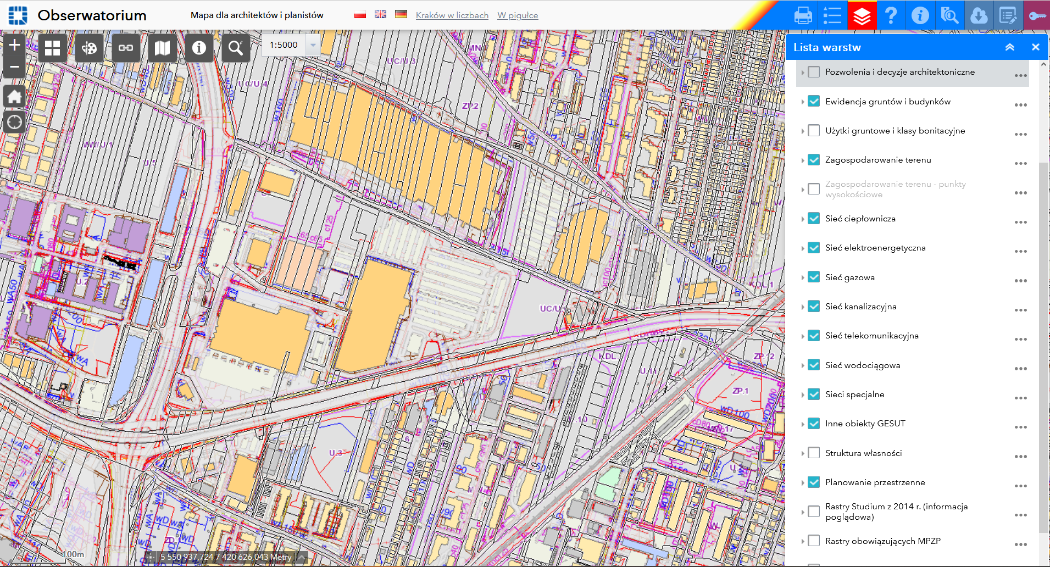
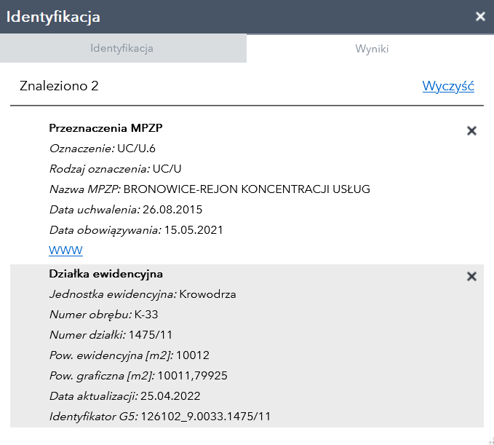
Portal dla Architektów i Planistów

Slide 21
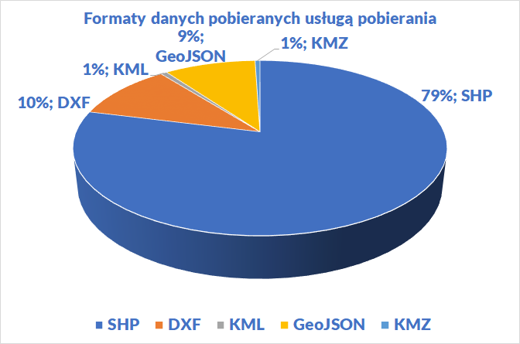
Statystyka wejść na portal MSIP
 | 2019​ | 2020​ | 2021​
Sesje | 299 533 | 399 899 | 369 463
użytkownicy | 74 588 | 108 679​ | 90 376
Odsłony portalu | 528 525 | 513 317​ | 488 583

Slide 22
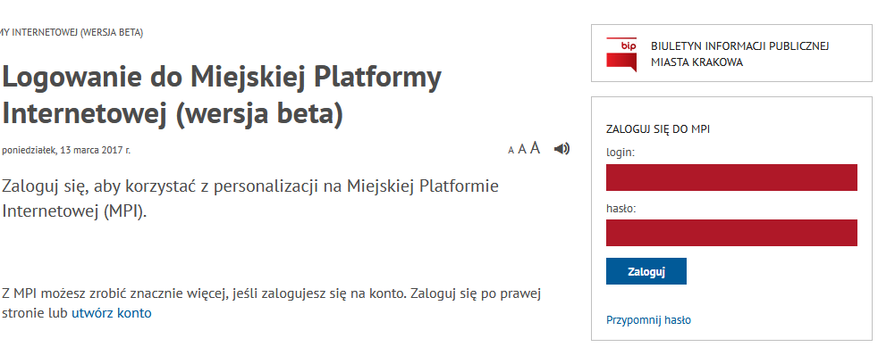
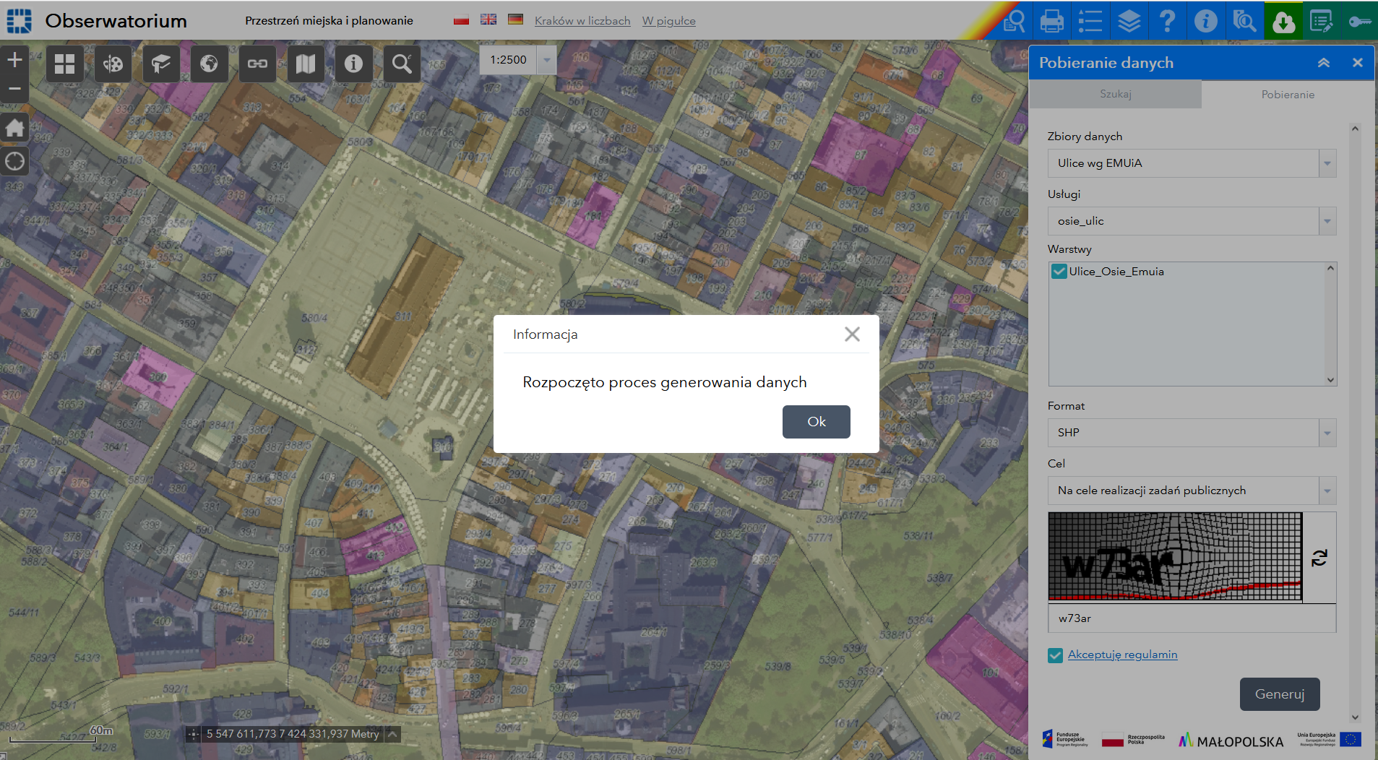
Usługa on-line pobierania otwartych danych z portalu Msip Obserwatorium
1 KROK : ZALOGOWANIE USŁUGĄ LOGOWANIA MAGICZNEGO KRAKOWA
2 KROK: WYSZUKANIE DANYCH, WSKAZANIE ZAKRESU
3 KROK: WYBRANIE FORMATU DANYCH I CELU POZYSKANIA DLA POTREZB STATYSTYCZNYCH
4 KROK: URUCHOMIENIE PROCESU GENEROWANIA DANYCH (LINK DO POBRANIA DANYCH PRZYCHODZI NA E-MAILA)

Slide 23

Statystyka pobrań danych OPEN DATA z Portalu MSIP
"
Dane z zakresu | Ilość pobrań 2019 | Ilość pobrań 2020 | Ilość pobrań 2021
geodezji | 23 | 925 | 1400
planowania przestrzennego | 57 | 406 | 105
ochrony środowiska | 72 | 240 | 63
inne dane MSIP | 232 | 675 | 1104
Suma | 384 | 2246 | 2672

Slide 24
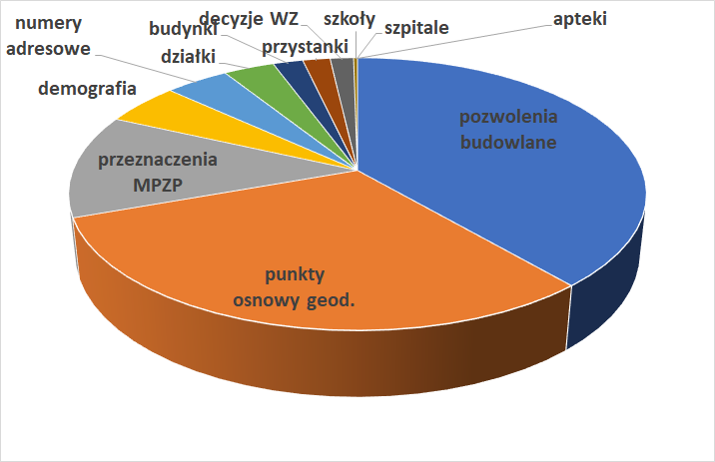
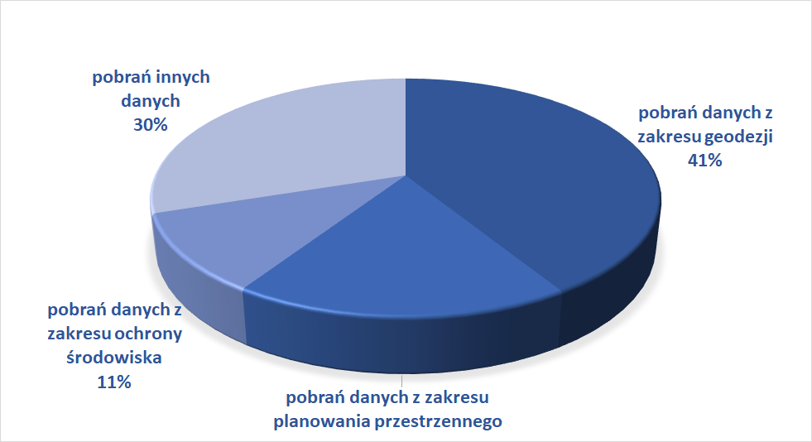
Statystyka pobrań danych z Portalu w 2020 roku
18%

Slide 25
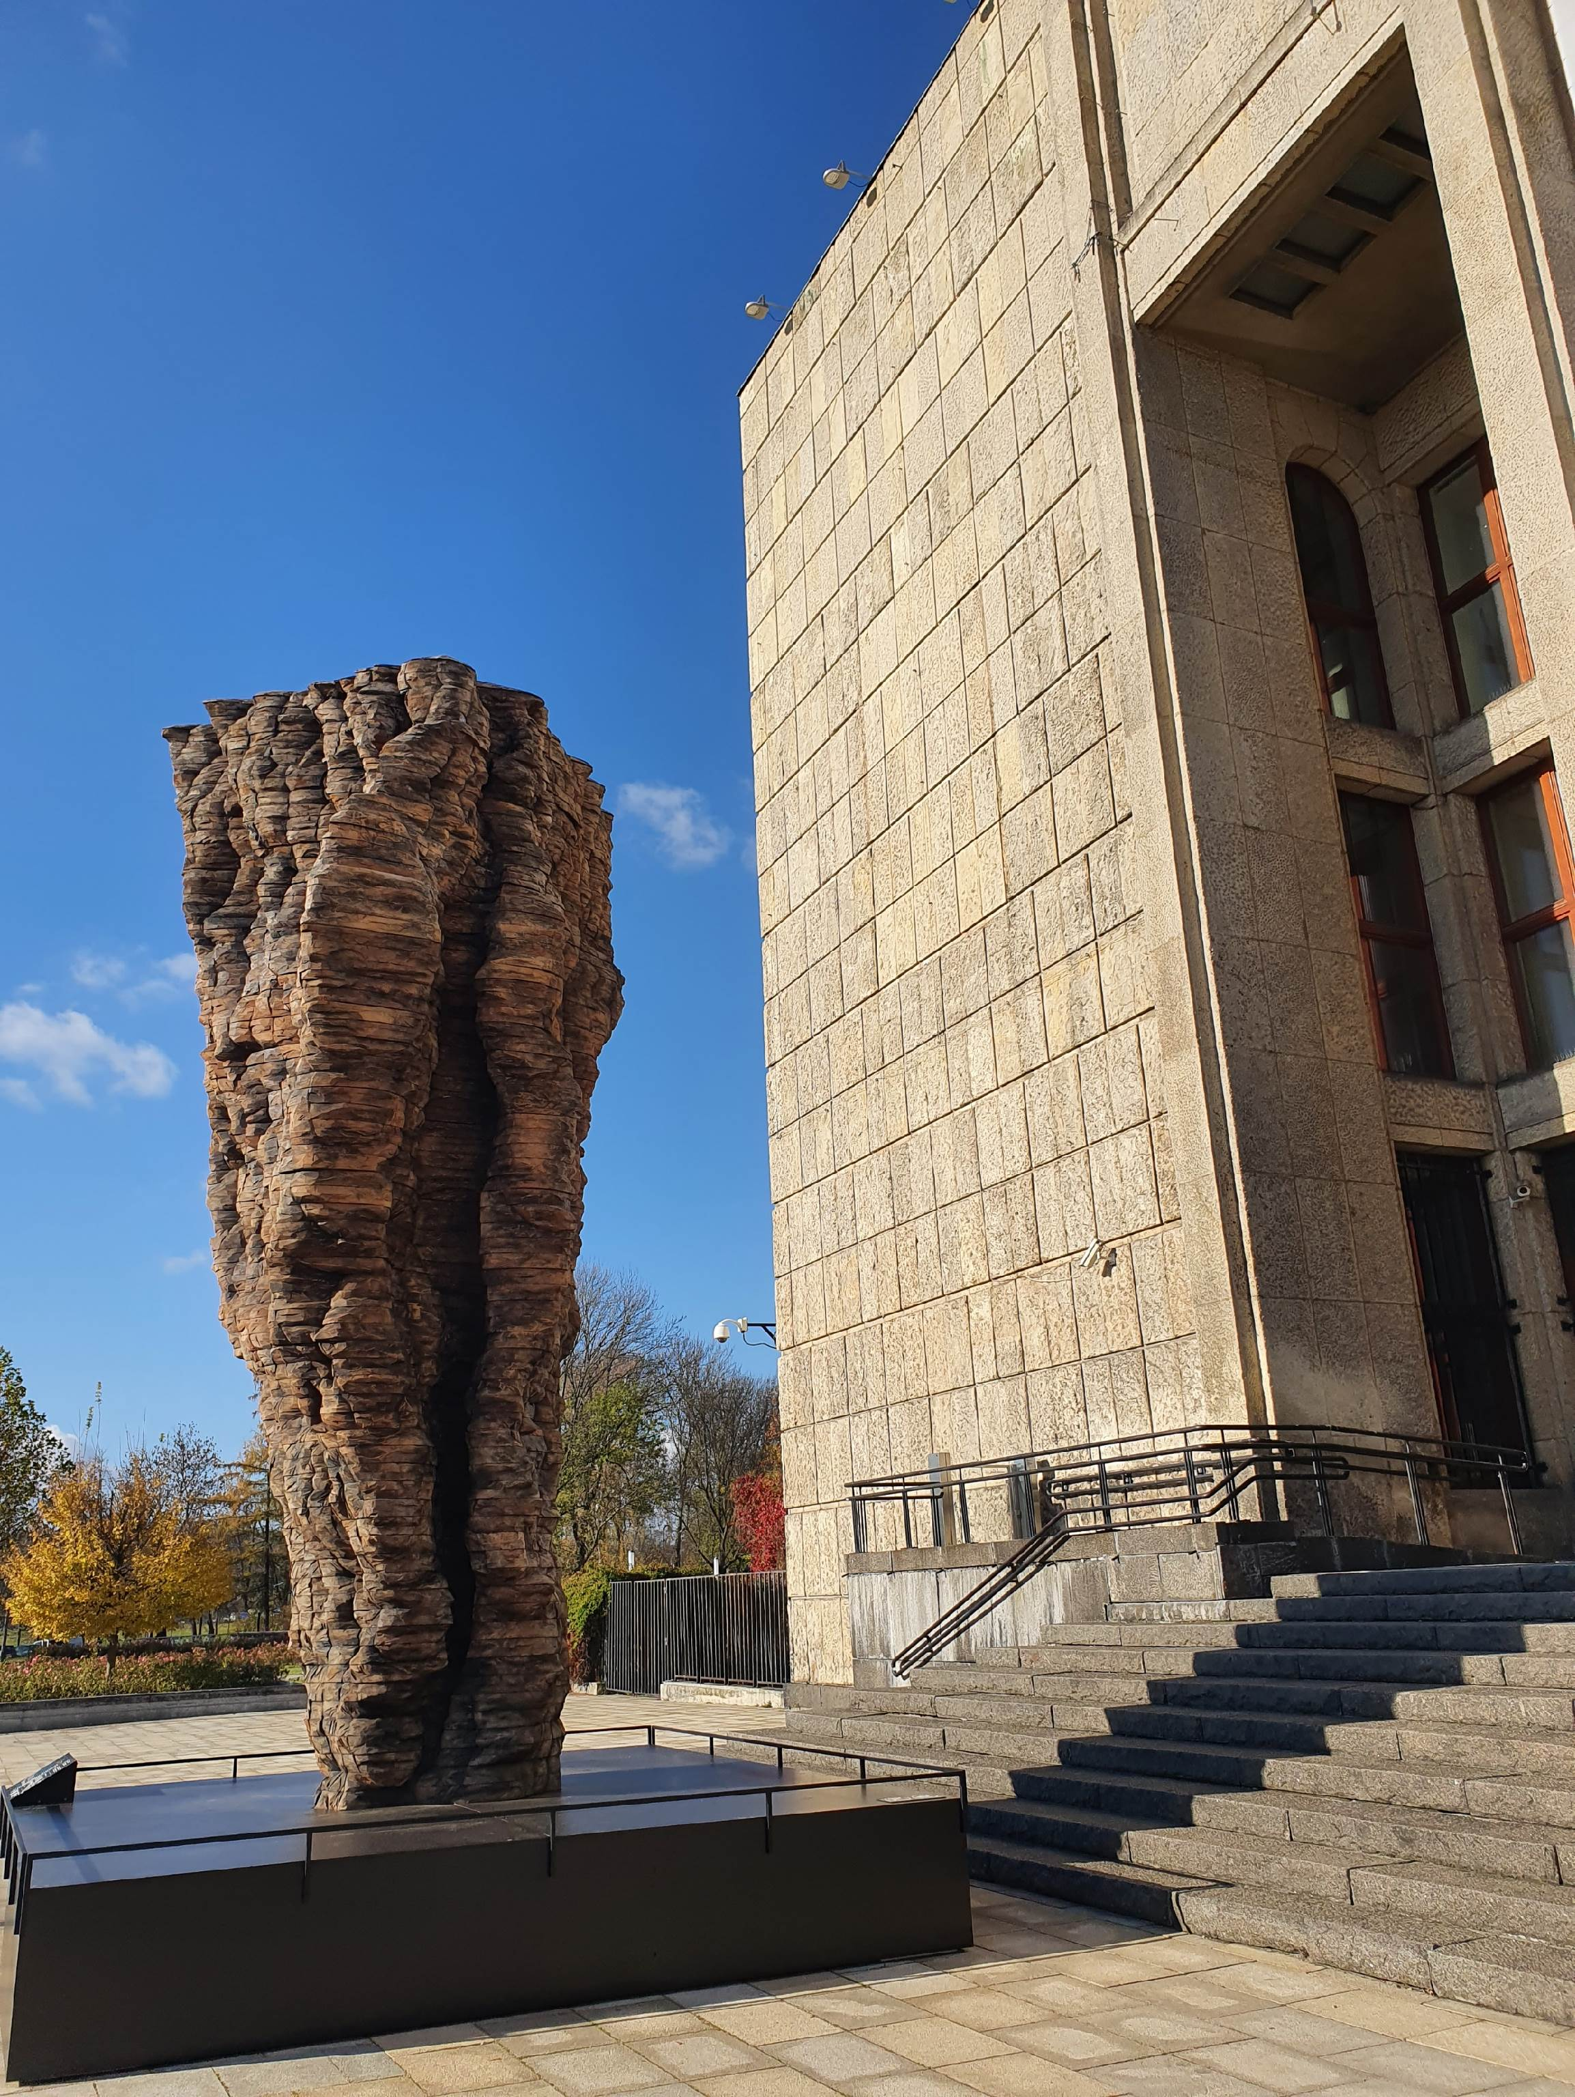
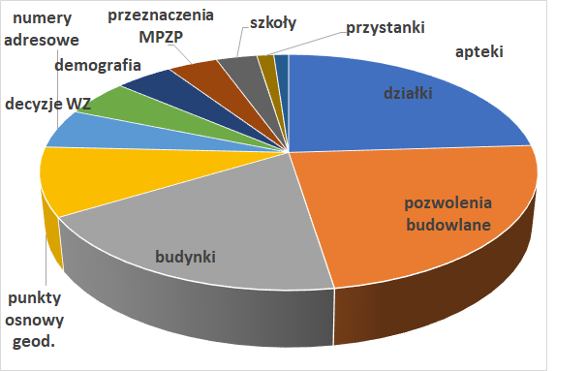
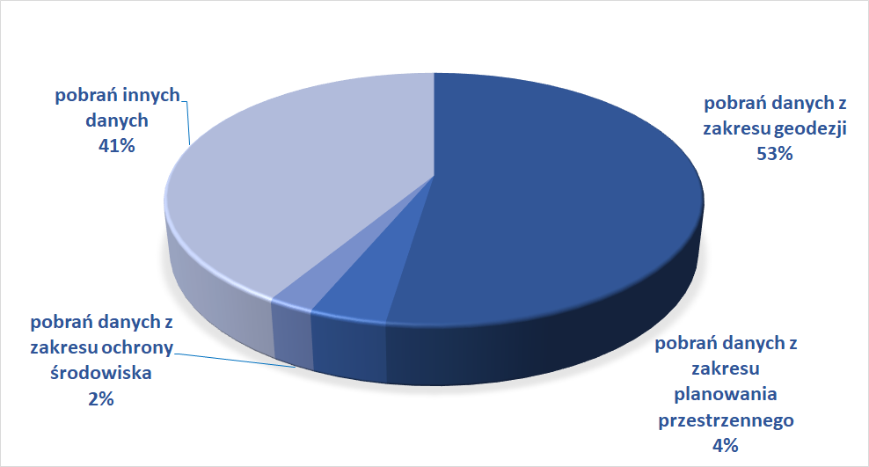
Statystyka pobrań danych z Portalu w 2021 roku

Slide 26

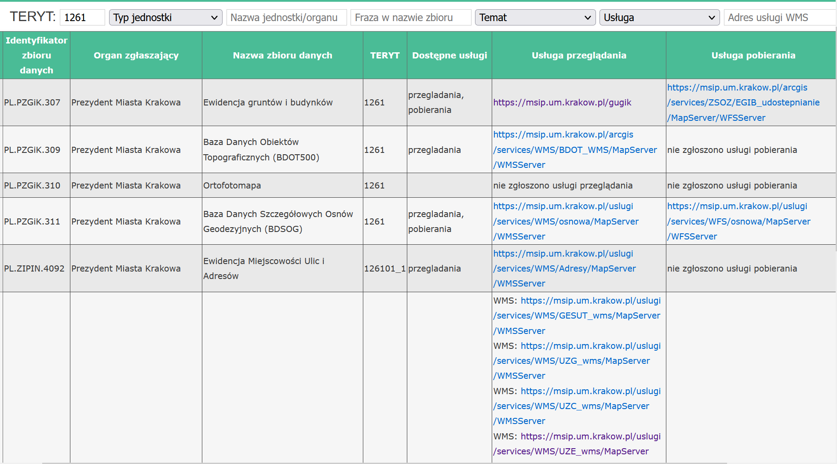
Ewidencja zbiorów i usług danych przestrzennych GGK - źródło GUGIK

Slide 27
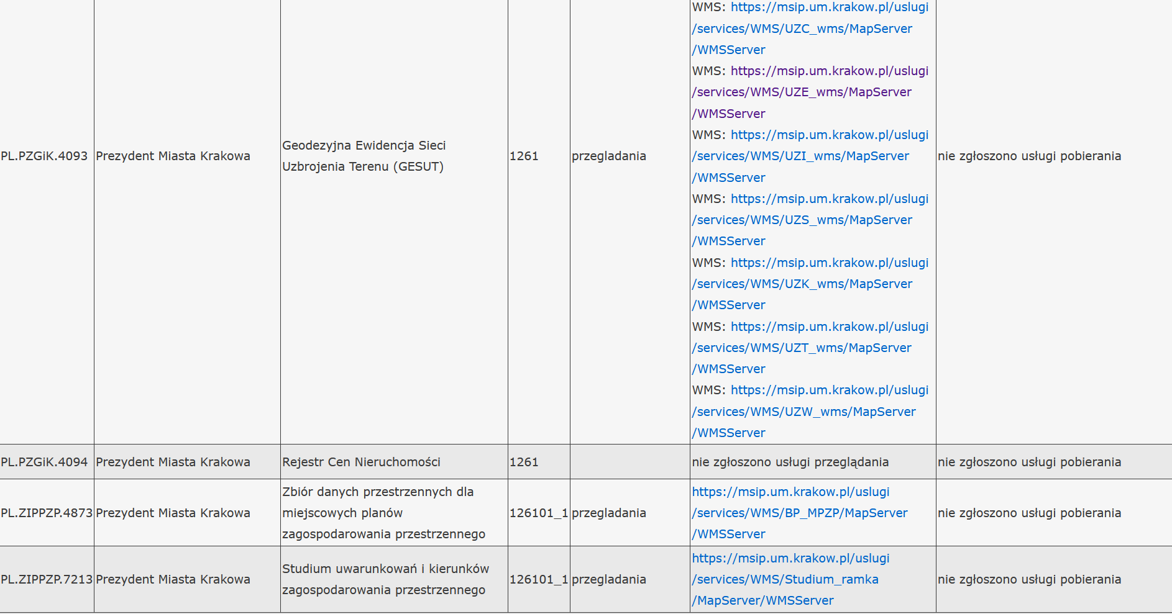
c.d. Ewidencja zbiorów i usług danych przestrzennych GGK - źródło GUGIK

Slide 28
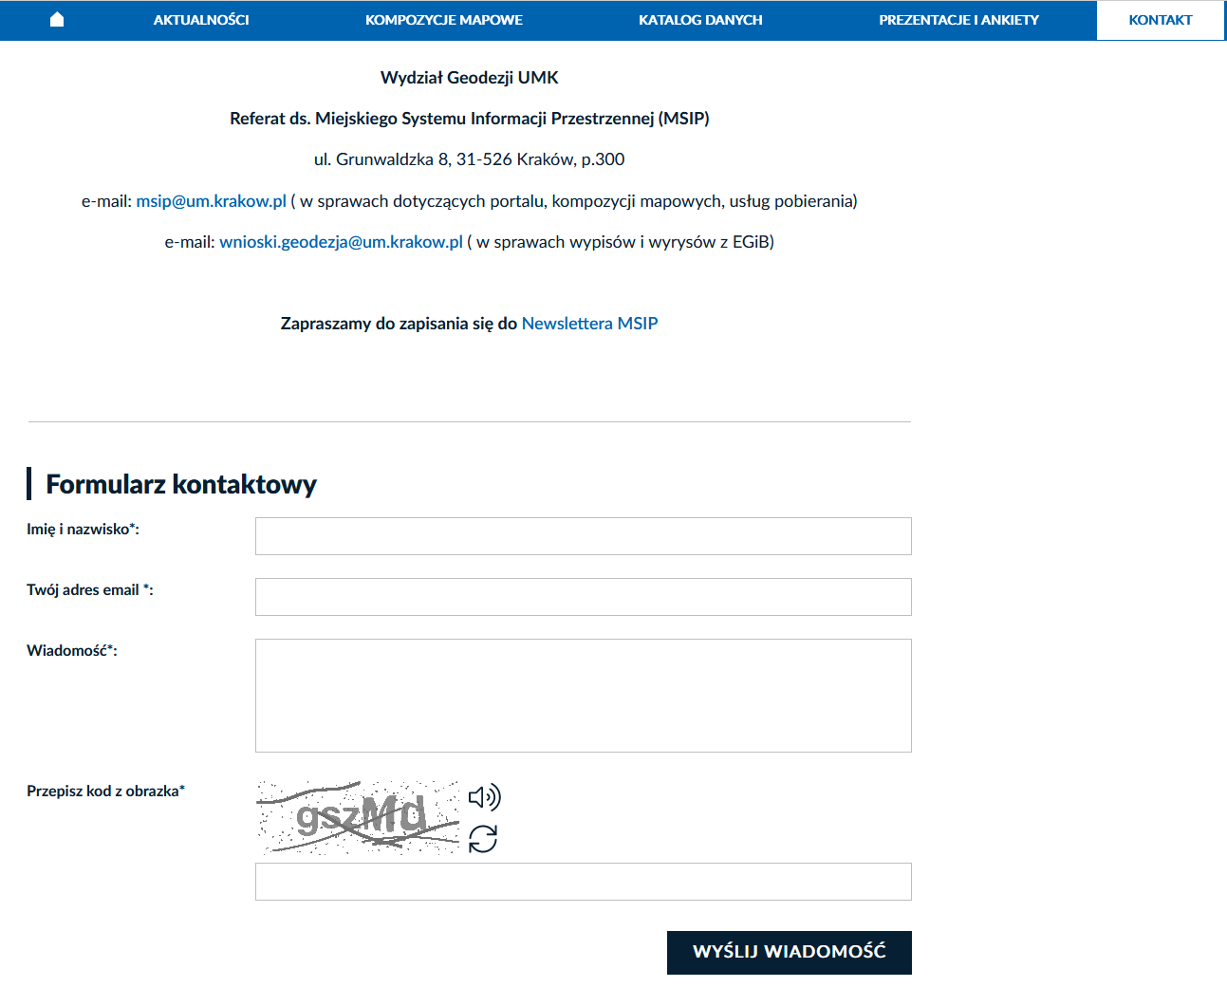
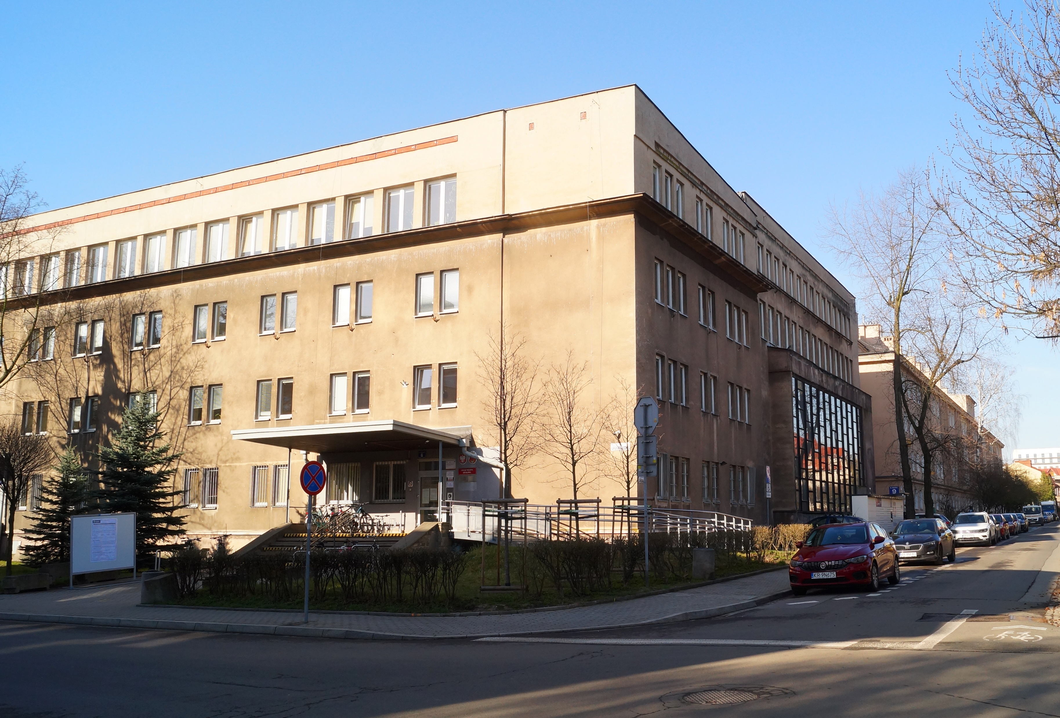
Formularz kontaktowy do MSIP – miejsce, gdzie można wysłać zapytanie w zakresie geodezji i MSIP

Slide 29
Podsumowanie
• W Wydziale Geodezji wprowadzono wiele zmian w zakresie obsługi oraz uruchomiono szereg usług publicznych, aby zwiększyć dostępność do danych z zasobu geodezyjnego i kartograficznego;
• Uruchomiono integrację z Księgami Wieczystymi;
• Umożliwiono Klientom kontakt z pracownikami wszystkimi dostępnymi kanałami teleinformatycznymi;
• Zmiana przepisów wymusiła na Jednostkach Wykonawstwa Geodezyjnego składanie Operatów Geodezyjnych w formie elektronicznej.

Slide 30
Dziękuję za uwagę
Kraków, maj 2022 rok

